Slide 1
Развитие речевого дыхания у детей
Подготовила:
учитель-логопед
Воронина И.Н.

Slide 2
Основа любого звука - это дыхание

Slide 3
Физиологическое дыхание непроизвольно, т. е. не зависит от
воли человека. Оно протекает рефлекторно и сопряжено с самим понятием «жизнь». Дыхание, кроме того, представляет собой основу процесса образования речи.
Речевое дыхание — это короткий вдох через нос и длительный выдох через рот. В речи вдох и выдох взаимосвязаны и непрерывны, поэтому необходимо выработать в процессе занятий плавный и постепенный выдох, обеспечивающий длительное фонирование.

Slide 4
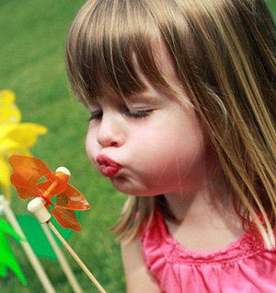
Различают 3 типа дыхания (в зависимости от той области, где происходит основное мышечное движение, расширяющее и сжимающие легкие):
Верхнерёберное
Грудное
Грудобрюшное (оно же диафрагмально-рёберное)
Наиболее полезным для речевого процесса является
диафрагмально-рёберный тип дыхания.
При нём работают межрёберные мышцы, диафрагма, косые
мышцы живота. Этот тип дыхания называют ещё фонационным.

Slide 5
Особенности физиологического дыхания у детей с речевыми нарушениями
Дыхание поверхностное.
Ритм неустойчив, легко нарушаем при физической нагрузке.
Недостаточный объём вдыхаемого воздуха перед началом речи.
Укороченный и нерационально используемый речевой выдох.
Произнесение отдельных слов – происходит, как на выдохе, так и на вдохе.

Slide 6
Задачи работы над дыханием
Улучшить функцию внешнего (носового) дыхания.
Вырабатывать более глубокий вдох и более длительный выдох.
Развивать фонационный (озвученный) выдох.
Развивать речевое дыхание.
Тренировать речевое дыхание в процессе произнесения текста.

Slide 7
Игры для развития речевого дыхания
Погреться на морозе
Дети вдыхают через нос и дуют на "озябшие" руки, плавно выдыхая через рот, как бы согревая руки

Slide 8
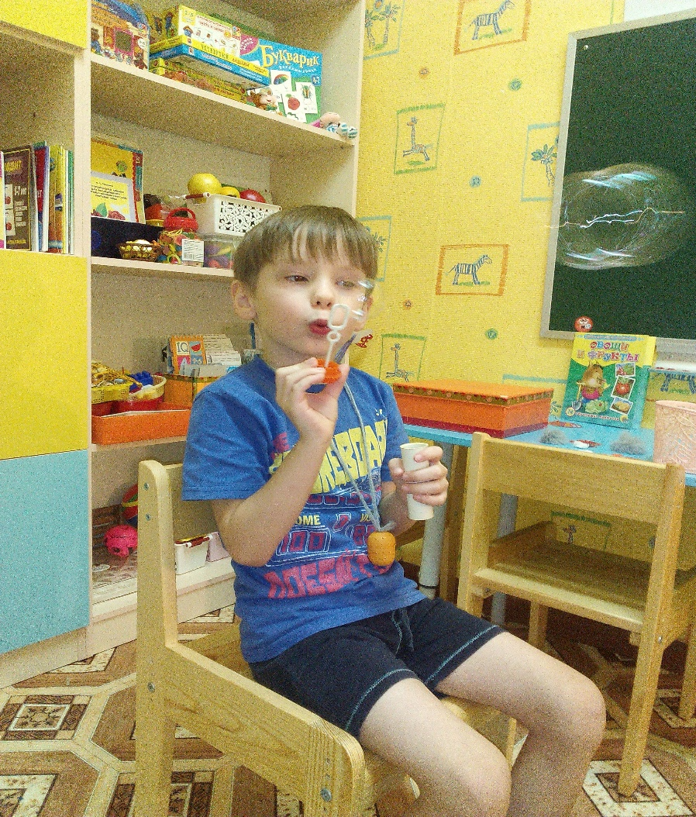
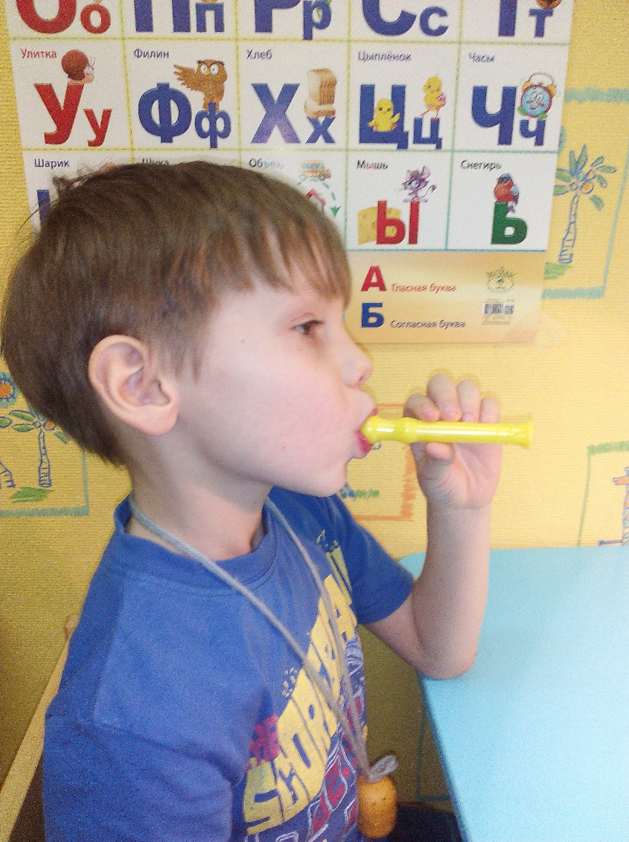
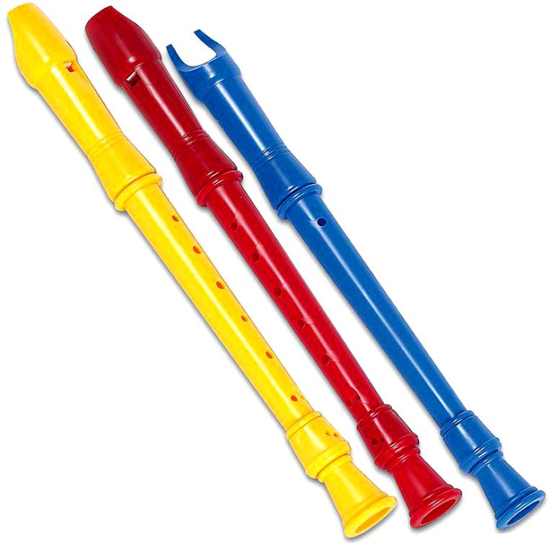
Мыльные пузыри
Поиграем на дудочке

Slide 9
Надуй шарик
Детям предлагается надуть резиновые надувные игрушки, воздушные шары, набирая воздух через рот и медленно выдыхая его через рот

Slide 10
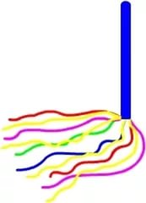
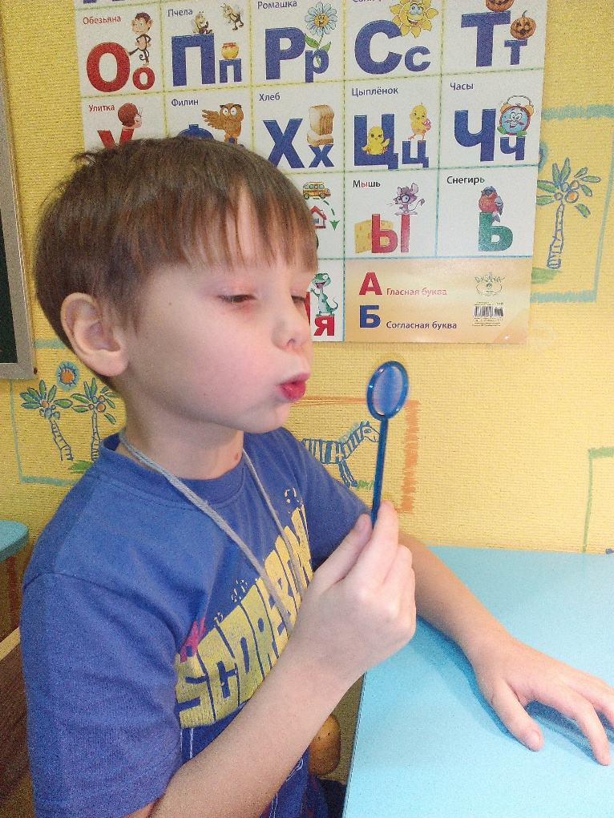
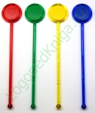
«Султанчики»
Зондозаменитель «Вертушка»

Slide 11
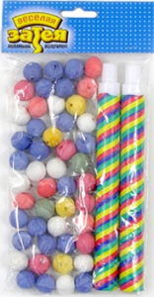
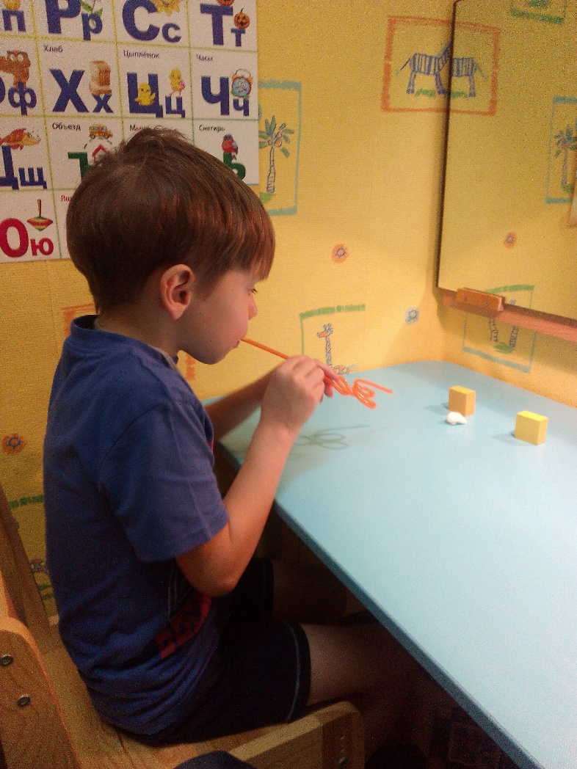
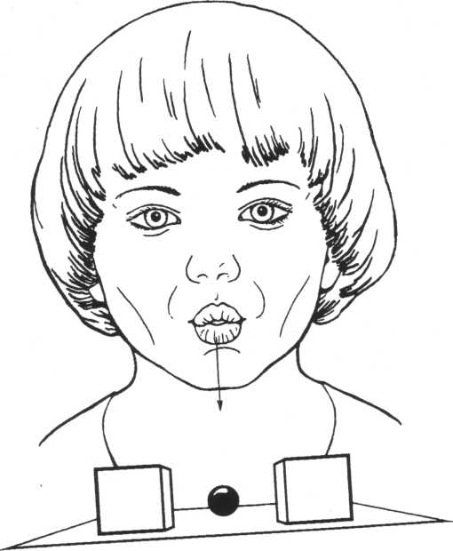
«Загони мяч в ворота»
Игра на развитие силы выдоха

Slide 12
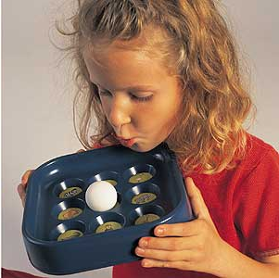
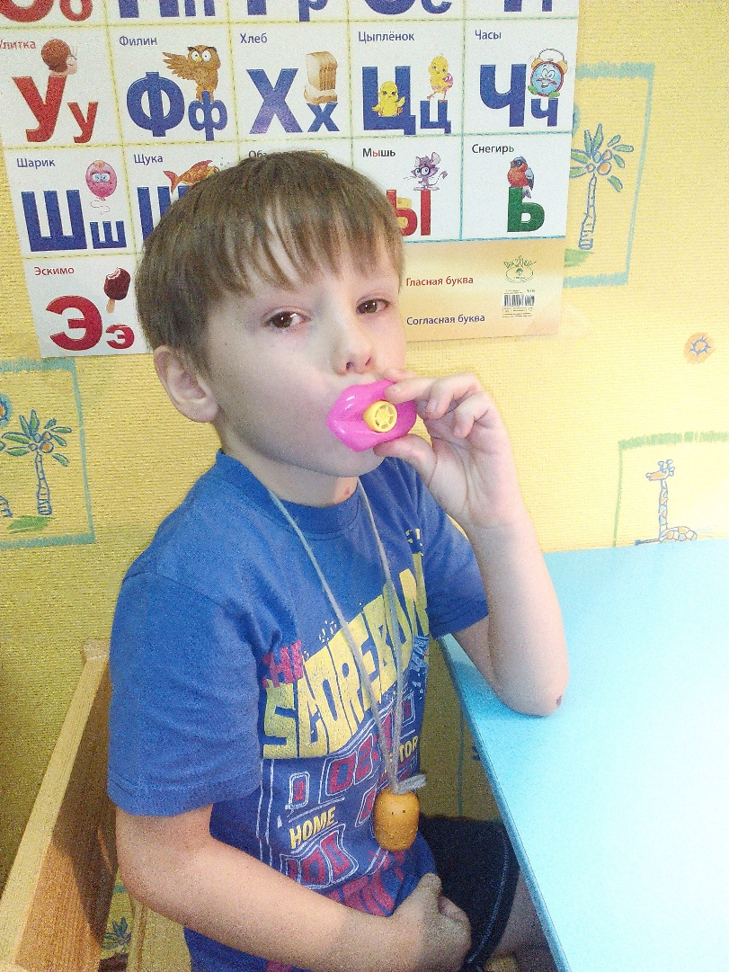
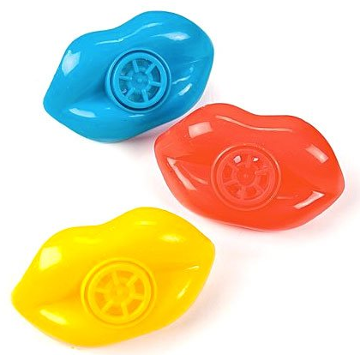
«Губки»
«Перекати мячик»

Slide 13
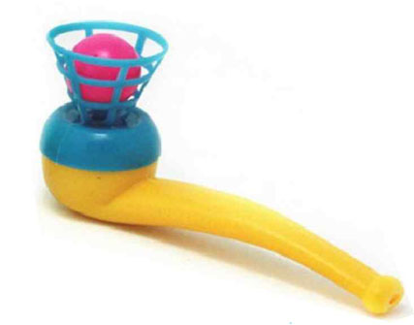
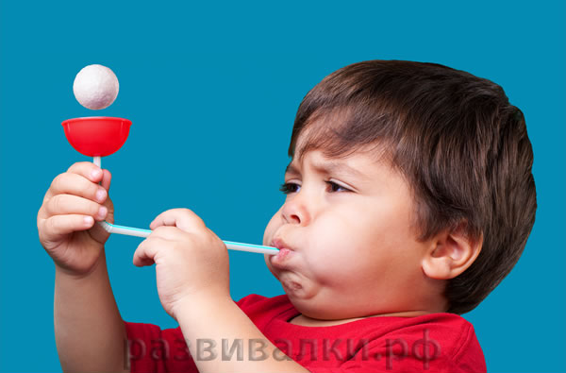
Аэробол
Аэробол предназначен для формирования направленного речевого выдоха и рекомендуется для детей с нарушением дыхания и голоса, для детей с заиканием, дазартрией и сложными речевыми дефектами.
Задача: удержать шарик как можно дольше.

Slide 14
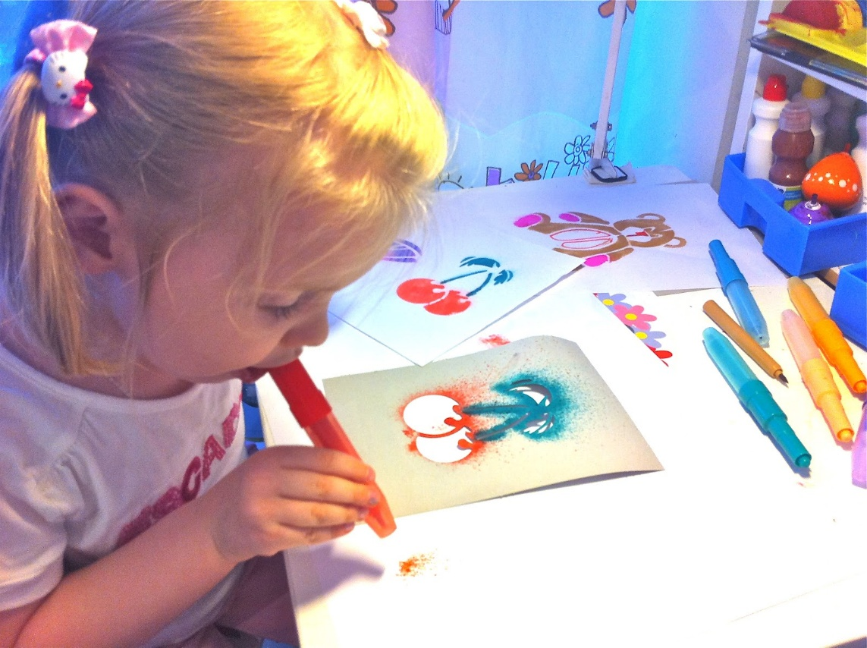
Воздушные фломастеры

Slide 15
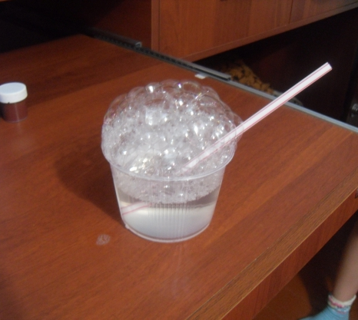
«Буря»

Slide 16
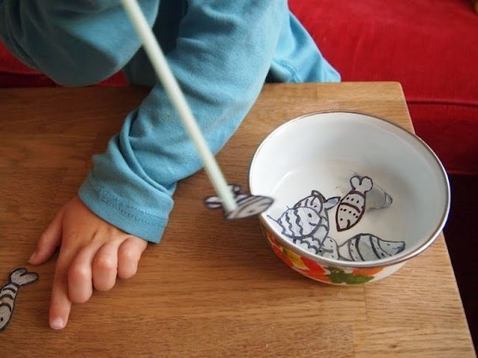
«Парк аттракционов»
«На рыбалку»

Slide 17
Это важно!!!
Ребёнок не должен делать судорожных резких вдохов с поднятием плеч и напряжением.
Вдох должен быть спокойным. Кроме того, упражнения на дыхание утомляют ребёнка, поэтому не следует заниматься ими долго (достаточно 2-3 упражнений), т.к. длительные упражнения на дыхание могут вызвать головокружение.

Slide 18
Формирование правильного дыхания позволяет:
Сократить время для постановки и автоматизации речевых звуков
Увеличить количество произнесённых слов на выдохе
Выработать чёткую и внятную речь
Достичь координации дыхания, речи и движений
Повысить эффективность коррекции звукопроизношения

Slide 19
Спасибо за внимание!

